Slide 1
『融客月报』
—— 二级市场（2016年10月）

Slide 2
1.本月宏观概况
2.本月市场动向分析
3. 展望
4. 公司主要业务

Slide 3
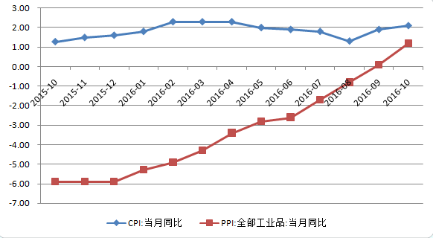
CPI、PPI
10月份CPI和PPI数据显示，CPI环比下降0.1%，同比上涨2.1%；PPI环比上涨0.7%，同比上涨1.2%。受食品价格上涨及低基数效应影响，10月CPI反弹至半年以来新高，同比涨幅重回“2%”时代。PPI涨幅扩大因煤炭、黑色金属冶炼等价格上涨。

Slide 4
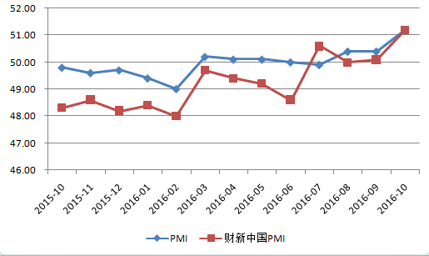
PMI
10月份中国制造业采购经理指数 PMI 为51.2，较上月上升0.8个百分点，自2014年10月份以来首次回升到51以上。表明制造业企业信心普遍回升，生产经营活动趋向全面恢复。财新PMI10月录得51.2，高出9月1.1个百分点，为2014年7月以来最高，显示制造业运行温和扩张。

Slide 5
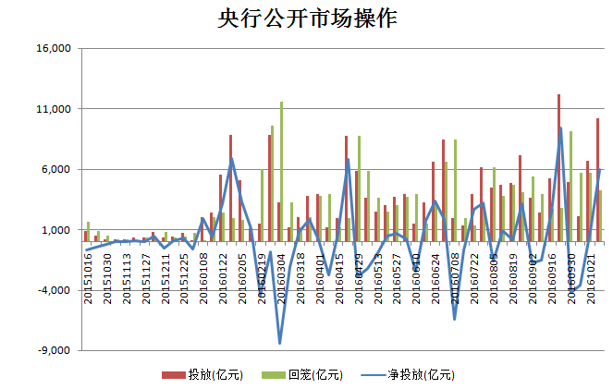
央行公开市场操作
为保持市场流动性合理充裕，10月份央行共开展MLF操作7630亿元，收回到期5575亿元，向市场净投放资金2055亿元。

Slide 6
1.本月宏观概况
2.本月市场动向分析
3. 展望
4. 公司主要业务

Slide 7
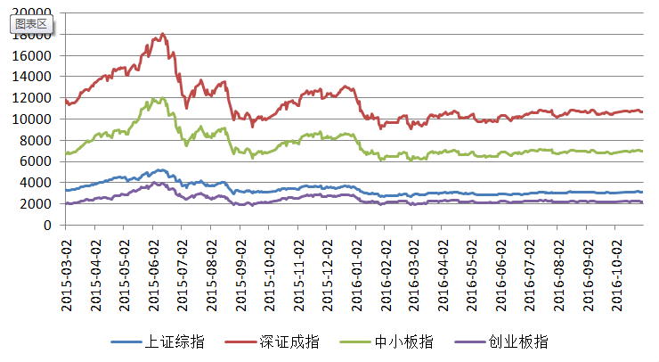
市场概况
10月上证涨幅3.19%，收3000.49点，创业板跌0.46%，收2159.76点。总体来看，市场情绪有所回暖，但个股走势两极分化十分严重。一方面随着指数震荡攀升，市场人气不断聚集，热点此起彼伏，从煤炭到大健康到涨价题材，再到股权转让板块，市场受消息驱动敏感，炒作不断；另一面，指数上攻乏力后，场内部分资金兑现利润离场意愿强烈，不少个股出现了深度调整。

Slide 8
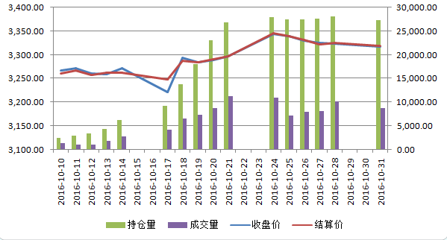
股指期货
10月份沪深300股指期货涨幅3.49%，股指期货整体走势震荡冲高，与A股走势基本一致。

Slide 9
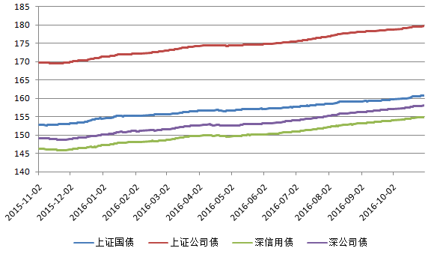
债市指数
10月初，长假过后流动性明显改善，债市先涨后跌，收益率曲线平坦化变动。央行在公开市场净回笼资金符合市场预期。之后，随着中下旬缴税、缴准以及月末因素的影响，叠加汇率贬值和MPA监管升级的内忧外患，流动性整体趋紧。

Slide 10
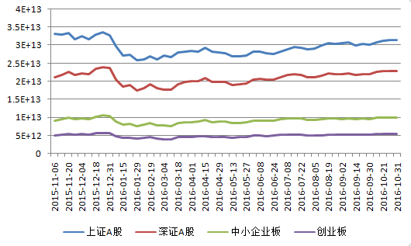
沪深市值统计
截至10月底，两市总市值近54.27万亿,较上月底涨1.77%，其中上证市值31.4万亿，深市市值22.8万亿。

Slide 11
全市场解禁规模
10月限售股解禁271亿元，为全年最低。首发原股东限售股解禁公司有5家，合计解禁2239.52万股，合计市值143.75亿元。非首发原股东股份部分涉及公司39家，合计解禁127.38亿元。

Slide 12
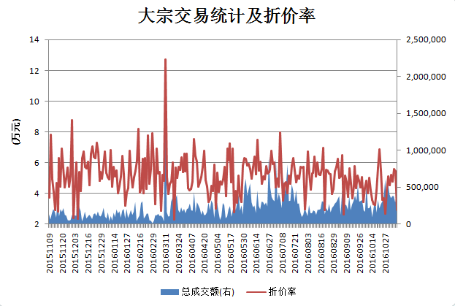
大宗交易统计及折价率
沪深两市月内有326家A股公司发生大宗交易1030次，累计成交28.7亿股，成交总金额356.61亿元，较上月减小43%。10月内大宗交易的平均折价率为4.27%，相比9月份4.16%的平均折价有所抬升。

Slide 13
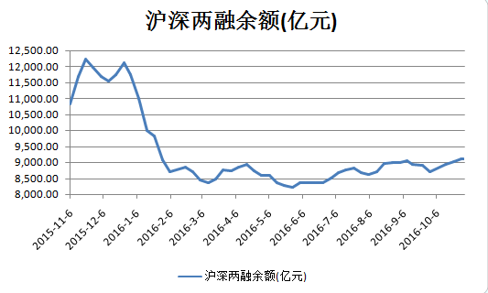
融资融券余额
至10月底，两市两融余额8972.92亿元，较上月底上涨1.56%，

Slide 14
本月两市市值前十
沪市 | 市值（亿） | 深市 | 市值（亿）
601398.SH工商银行 | 15，479.30 | 000002.SZ万科A | 2,656.10
601857.SH中国石油 | 12，867.83 | 000333.SZ美的集团 | 1,744.37
601939.SH建设银行 | 12,415.81 | 000001.SZ平安银行 | 1,571.10
601288.SH农业银行 | 10,168.90 | 300498.SZ温氏股份 | 1,546.53
601988.SH中国银行 | 9，683.25 | 002415.SZ海康威视 | 1,497.72
601318.SH中国平安 | 6,409.36 | 002594.SZ比亚迪 | 1,425.30
600028.SH中国石化 | 6,044.80 | 002736.SZ国信证券 | 1,404.66
601628.SH中国人寿 | 5，795.86 | 002027.SZ分众传媒 | 1,365.57
600036.SH招商银行 | 4,441.96 | 000651.SZ格力电器 | 1,347.52
601328.SH交通银行 | 4,010.76 | 001979.SZ招商蛇口 | 1,333.42

Slide 15
本月涨幅居前个股
 | 上市公司 | 涨幅（%） | 总市值（亿元） | 题材
300549.SZ | 优德精密 | 359.2421 | 66.2566 | 新股上市
300546.SZ | 雄帝科技 | 318.5393 | 79.4766 | 新股上市
603887.SH | 城地股份 | 317.9164 | 71.6228 | 新股上市
300545.SZ | 联得装备 | 296.6837 | 66.5284 | 新股上市
603777.SH | 来伊份 | 245.4167 | 139.2720 | 新股上市
300548.SZ | 博创科技 | 245.3310 | 48.3041 | 新股上市
002813.SZ | 路畅科技 | 245.1613 | 41.0880 | 新股上市
300547.SZ | 川环科技 | 239.9937 | 64.5914 | 新股上市
603738.SH | 泰晶科技 | 207.3969 | 57.6382 | 新股上市
300542.SZ | 新晨科技 | 171.3270 | 61.9331 | 新股上市

Slide 16
本月涨幅居前个股
四川双马（000935）：四川双马发布7月6日发布公告公告，控股股东LCOHC(拉法基中国海外控股公司)拟通过一系列股权转让，完成控制权的让渡。交易完成后，公司控股股东将变更为和谐恒源及天津赛克环(二者互为一致行动人)，实际控制人将变更为林栋梁，其为IDG资本的合伙人，因此市场预期四川双马可能获得IDG投资资产的注入。股份过户在11月8号完成，期间3个月时间，四川双马股票涨幅近3倍。
武昌鱼（600275）：10月22日，武昌鱼公告称，长金投资于6家机构和自然人签署《一致行动协议》，形成一致行动人。到此长金投资及其一致行动人合计对武昌鱼的持股比例达17.39%，逼近上市公司控股股东北京华普产业集团有限公司20.77%的持股比例，且长金投资承诺还将在明年3月份前继续增持4.86%股本。在此背景下，武昌鱼股票在一个月时间内接近翻番。

Slide 17
本月跌幅居前个股
 | 上市公司 | 跌幅（%） | 总市值（亿元） | 板块
300215.SZ | 电科院 | -24.1470 | 131.4931 | 科学研究和技术服务业
300221.SZ | 银禧科技 | -21.2841 | 89.2633 | 制造业
600419.SH | 天润乳业 | -17.7661 | 59.7732 | 制造业
300025.SZ | 华星创业 | -15.0875 | 49.9238 | 信息传输、软件和信息技术服务业
600758.SH | 红阳能源 | -14.7205 | 205.4095 | 采矿业
002517.SZ | 恺英网络 | -14.6099 | 249.6038 | 信息传输、软件和信息技术服务业
300526.SZ | 中潜股份 | -13.7069 | 67.0853 | 制造业
002355.SZ | 兴民智通 | -13.4436 | 85.9934 | 制造业
600408.SH | 安泰集团 | -13.0952 | 51.4475 | 制造业
300238.SZ | 冠昊生物 | -12.8399 | 113.3100 | 制造业
Notes:
收购深圳京华5.07%股份，持股增加到43.1%。2013年6月定增，瑞森投资的私募大佬张建斌认购，占公司总股本约1.7%。

Slide 18
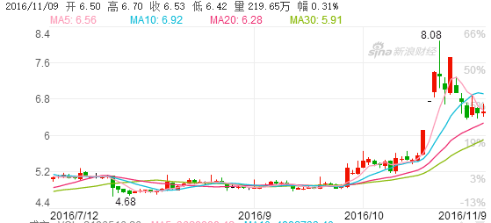
事件评论
今年以来，险资举牌身影频频出现。除了新晋重仓股国民技术以外，恒大系举牌或重仓股还包括万科 A、嘉凯城、廊坊发展、粤宏远 A、金科股份等。10月25日晚，梅雁吉祥公布三季报更正公告，恒大人寿保险有限公司为公司第一大股东，持有9395.83万股，持股比例4.95%，逼近举牌线。梅雁吉祥随后连续两天录得涨停。然而梅雁吉祥11月1号继续公告称恒大人寿所持股票均已抛售，恒大人寿伪举牌实坐庄的行为也为保监会约谈。举牌概念是今年最能扰动市场的一个板块，这些股票如武昌鱼、山东地矿、四环生物均于创年内新高，武昌鱼和天宸股份更是创出历史新高。

Slide 19
1. 本月宏观概况
2. 本月市场动向分析
3. 展望
4. 公司主要业务

Slide 20
宏观经济数据解读
海关总署8日公布，10月我国出口1782亿美元，进口1291亿美元，贸易顺差490.6亿美元。 10月出口同比下降7.3%：10月出口1782亿美元，同比下降7.3%，比上月降幅收窄2.7个百分点。 10月进出口环比减少，同比增速受去年低基数影响降幅略有收窄。进出口并无改善。预测11月进出口仍然低迷，同比增速保持平稳。
CPI重回“2时代”：10月份CPI同比增长2.1%，食品价格增速继续上升，尤其是蔬菜价格增速的回升，使CPI重新回到“2时代”。10月食品CPI同比增长3.7%，比上月上升0.5个百分点。具体来看，10月猪肉价格同比增长4.8%，鲜菜价格增速明显反弹，10月鲜菜价格同比增长13%，比上月上升5.5个百分点。 黑色商品价格疯涨力挺PPI，10月PPI同比上涨1.2%，比上月大幅提升1.1个百分点，好于预期，PPI连续两个月维持同比正增长。钢铁煤炭价格在供给侧改革的推动下，价格不断走高，整个大宗商品价格维持相对高位，推动PPI同比增速持续改善。

Slide 21
展望
11月份个股推荐
11月月初，在深港通即将开通的消息刺激下，上证指数有所上涨，站稳3100点。11月8号美国大选正式拉开序幕，特朗普在9号午间赢得美国总统大选，受此影响，全球股市剧烈波动，美国标普股指期货触发熔断，道指一度下跌800点，日经指数跌逾5%。A同样大幅震荡，上证指数一度跌破3100点，由于QFII和RQFII投资比例在 A股占比很小，全球资本市场的不确定性对A股影响有限。在消化特朗普上台消息后，美国三大股指也迎来反弹。投资者仍应谨慎，轻仓观望方为上策。
名称 | 推荐理由
准油股份 | 股权转让

Slide 22
1. 本月市场情况概况市场
2. 本月市场动向分析
3. 展望
4. 公司主要业务

Slide 23
Pre-IPO财务顾问及财务投资
我们的财务顾问团队依托自身专业背景及资源整合优势，根据客户需要，站在客户的角度为客户的投融资、资本运作、资产及债务重组、财务管理、发展战略等活动提供的咨询、分析、方案设计等服务。包括的项目有：投资顾问、融资顾问、资本运作顾问、资产管理与债务管理顾问、企业战略咨询顾问、企业常年财务顾问等。
我们的投资团队依托自身专业背景和独特判断，根据行业发展和市场趋势，对目标企业和目标项目，进行各种形式的专业投资。财务投资包括：股权投资、固定收益投资等。
Notes:
23

Slide 24
Pre-IPO财务顾问及财务投资
 | 需求 | 服务内容 | 服务对象 | 受托人角色 | 理想委托人 | 管理效益
1 | 财经顾问 | 立足资本市场的产业、行业咨询 机构与个人的投融资策略咨询 机构与个人的财务管理咨询 | 机构、个人 | 财经顾问 | 具有相当资产规模的机构及个人，信任专业机构的服务 | 通过顾问服务，得到优质及合适的系统化咨询建议
2 | 专题调查 | 收集相关的政策和信息 可行性研究与可行性报告 提供备选的项目个案 | 机构、个人 | 专题调查实施方 | 目的和预算明确的需要专题调查的机构及个人，认可专业机构的时间价值 | 目的明确、时间保证，效果突出
3 | 上市顾问 | 尽职调查、企业重组咨询、商业计划书 行业分析及市场需求预测、盈利预测 推荐法定中介机构并帮助企业沟通 | 机构、个人 | 上市顾问 | 有可能成为上市公司的公司实际控制人 | 提供专业经验，帮助企业选择最优方案，节约时间、节约费用
4 | 股权投资 | 旨在上市的股权项目安排 议价及选择合适投资方式 退出安排及投资项目效益评估 | 机构、个人 | 直投或基金管理人 | 有股权投资偏好和需求，愿意接受一定风险收益比 | 利用专业经验及行业资源，选择性价比合适的项目进行投资，突出投资的安全性、流动性、盈利性。
5 | 专户管理 | 封闭式运作证券专户 专业进行资产配置与管理 定期报告跟踪分析 | 机构、个人 | 直投或基金管理人 | 有专户管理的偏好和需求，愿意接受一定风险收益比 | 注重专业经验与执行纪律，理性获得稳定的管理效益
6 | 私募基金 | 组建各种形式的私募基金 根据目标运作及管理基金 基金的定期报告及到期清算 | 机构、个人 | 直投或基金管理人 | 有参与基金投资的偏好和需求，愿意接受一定风险收益比 | 利用专业经验及资源整合优势，用基金的方式，取得投资的最优效益
Notes:
24

Slide 25
Post-IPO财务顾问及财务投资
上市对于企业和股东仅是发展的一个里程碑，对接资本市场后，企业和股东需要适应更高的监管要求、更完善的公司治理、更复杂的资本运作。我们针对此类需求，整合了服务资源，将财务顾问和财务投资作为载体，致力为客户提供定制化的市值管理服务。
我们的财务顾问团队依托自身专业背景及资源整合优势，根据上市公司及其股东的需要，提供投融资、资本运作、资产及债务重组、财务管理、发展战略等活动提供的咨询、分析、方案设计等服务。包括的服务有：上市公司再融资、股权激励、并购、股权融资、市值维护、战略投资等。
我们的投资团队依托自身专业背景和独特判断，根据市值管理的各项需求，设计投资结构，进行各种形式的市值管理投资。包括：并购投资、再融资投资、战略投资、固定收益投资等。
Notes:
25

Slide 26

联系我们
公司地址：上海市东湖路70号东湖宾馆3号楼3楼
公司电话：8621—54668032—602
公司传真：8621—54669508
网址：http://www.rongke.com

